Slide 1

Manual de usuario RETRO MASTER portal steamer

Slide 2
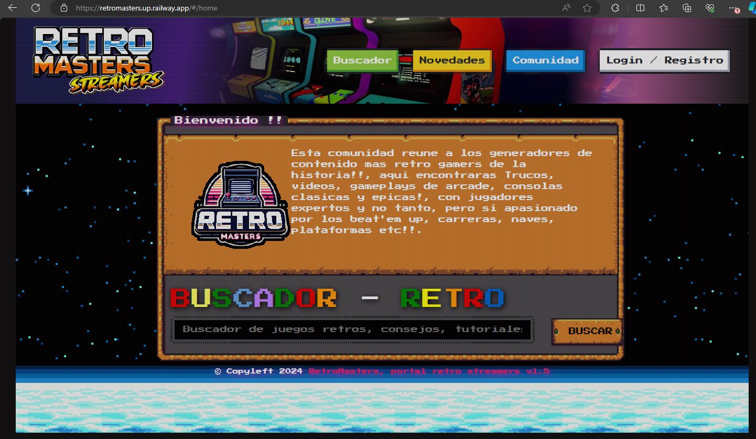
Buscador
El buscador trae todo el contenido ingresado por la comunidad, este puede ser un video de YouTube, un tips o sitio recomendado.

Slide 3
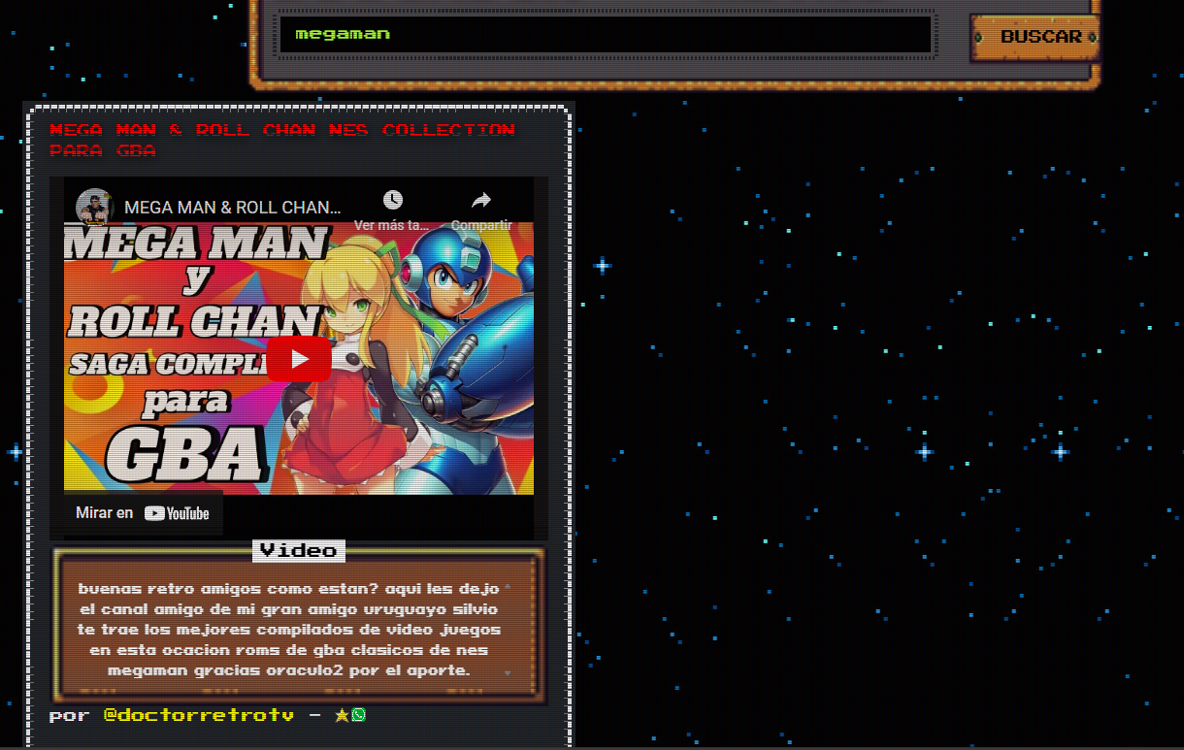
Buscador
Por ejemplo aquí se busco por “MEGAMAN” y el resultado arrojo un video de youtube del canal de DoctorRetroTV

Slide 4
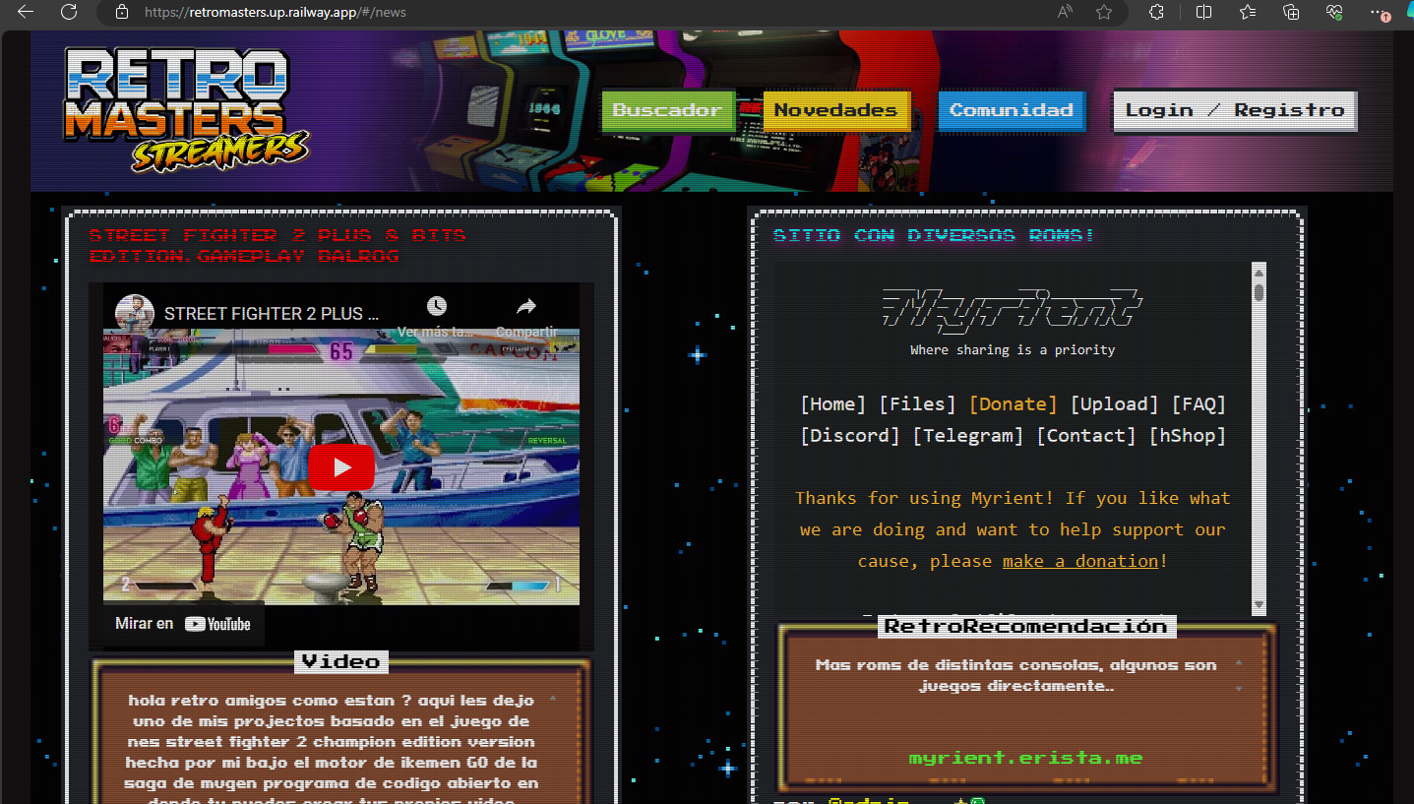
Novedades
Novedades tiene el listado ordenado por fecha, de todo el contenido del sitio.

Slide 5
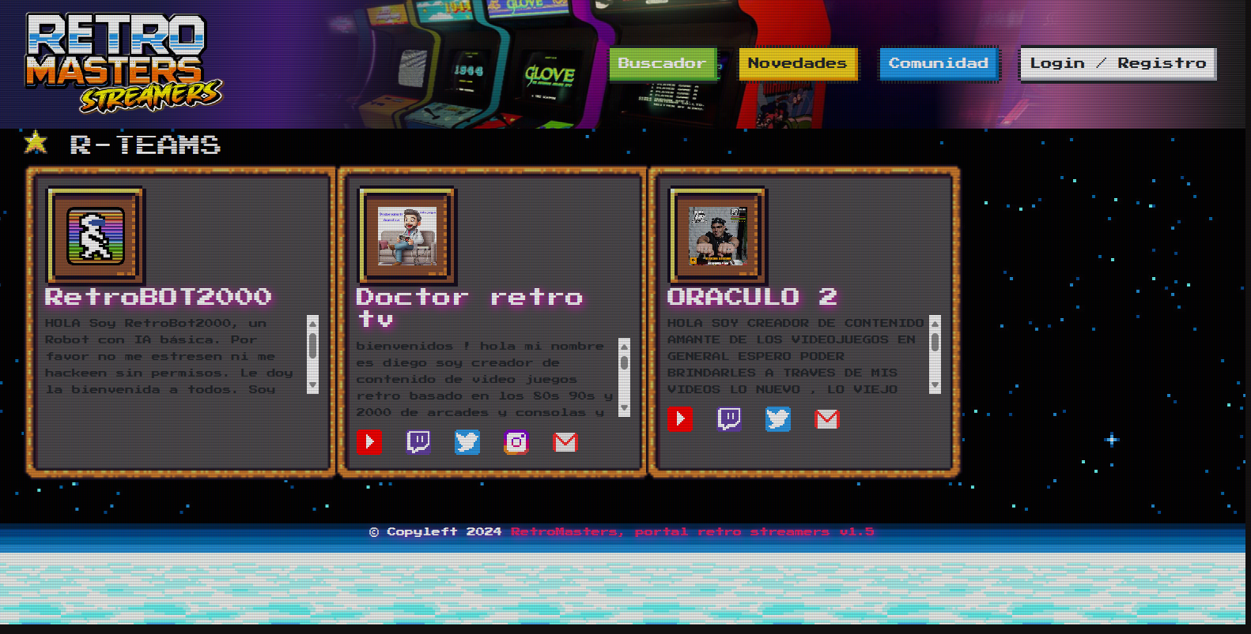
Comunidad
Acá encontraríamos el listado de todos los Miembros de la comunidad, si se selecciona uno es posible ver su perfil y su contenido

Slide 6
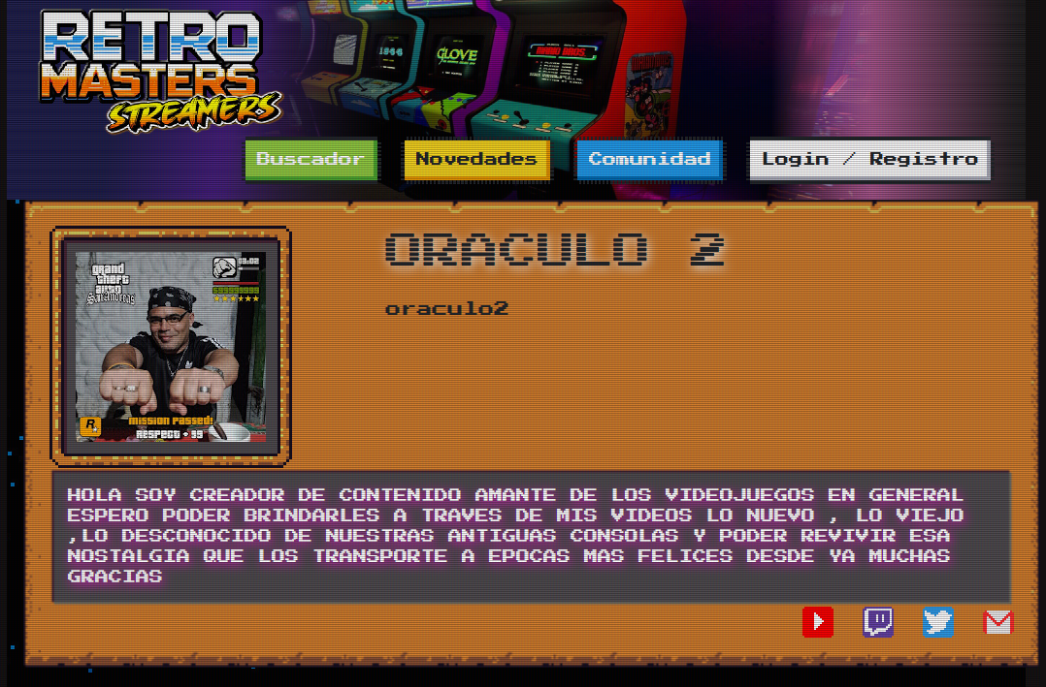
Comunidad
Por ejemplo si seleccionado Oraculo2
Veríamos esto!
Un Mensaje y sus redes sociale

Slide 7
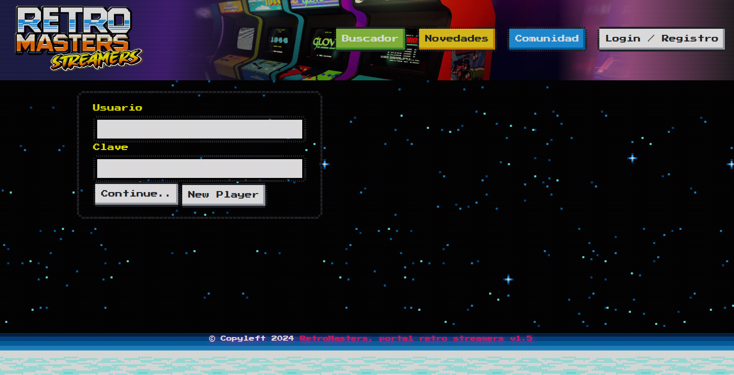
Login / Perfil
Como podemos ver hay 2 botones
El continue.. Es cuando tienes tus credenciales y puedes iniciar sesión.
Y el botón de New player, es para los miembros invitados a formar parte de la comunidad

Slide 8
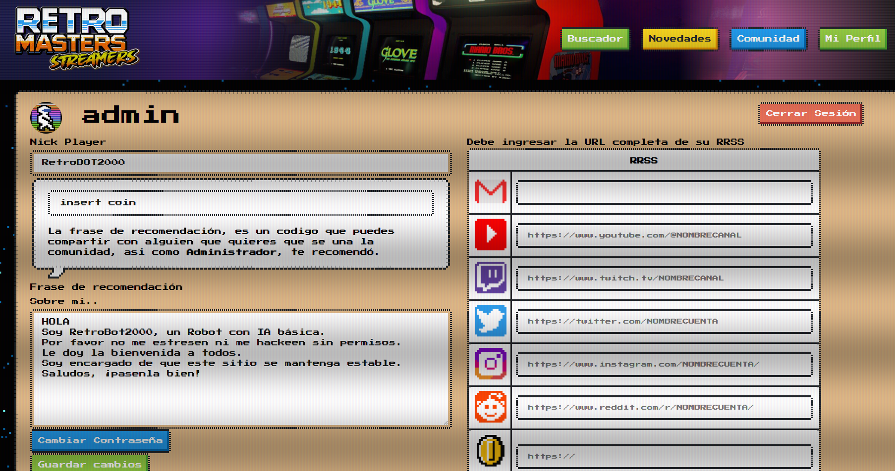
Login / Perfil
La frase es un código de invitación secreto para poder invitar a ser parte de la comunidad
Acá puedes colocar tus redes sociales y tu correo

Slide 9

Login / Perfil
Una vez iniciada la sesión tienes dos opciones que te aparecerán en el sitio
Agregar Novedad: Es agregar contenido referente a tu canal o a tus conocimientos
Agregar Evento: Puedes notificar a la comunidad que en los próximos dias harás un en vivo de youtube para que estemos atentos.

Slide 10
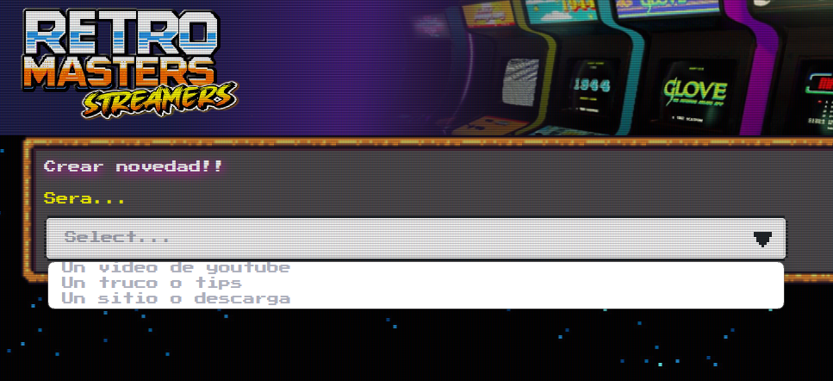
Login / Perfil : Agregar Novedad
Aquí están las 3 opciones

Slide 11
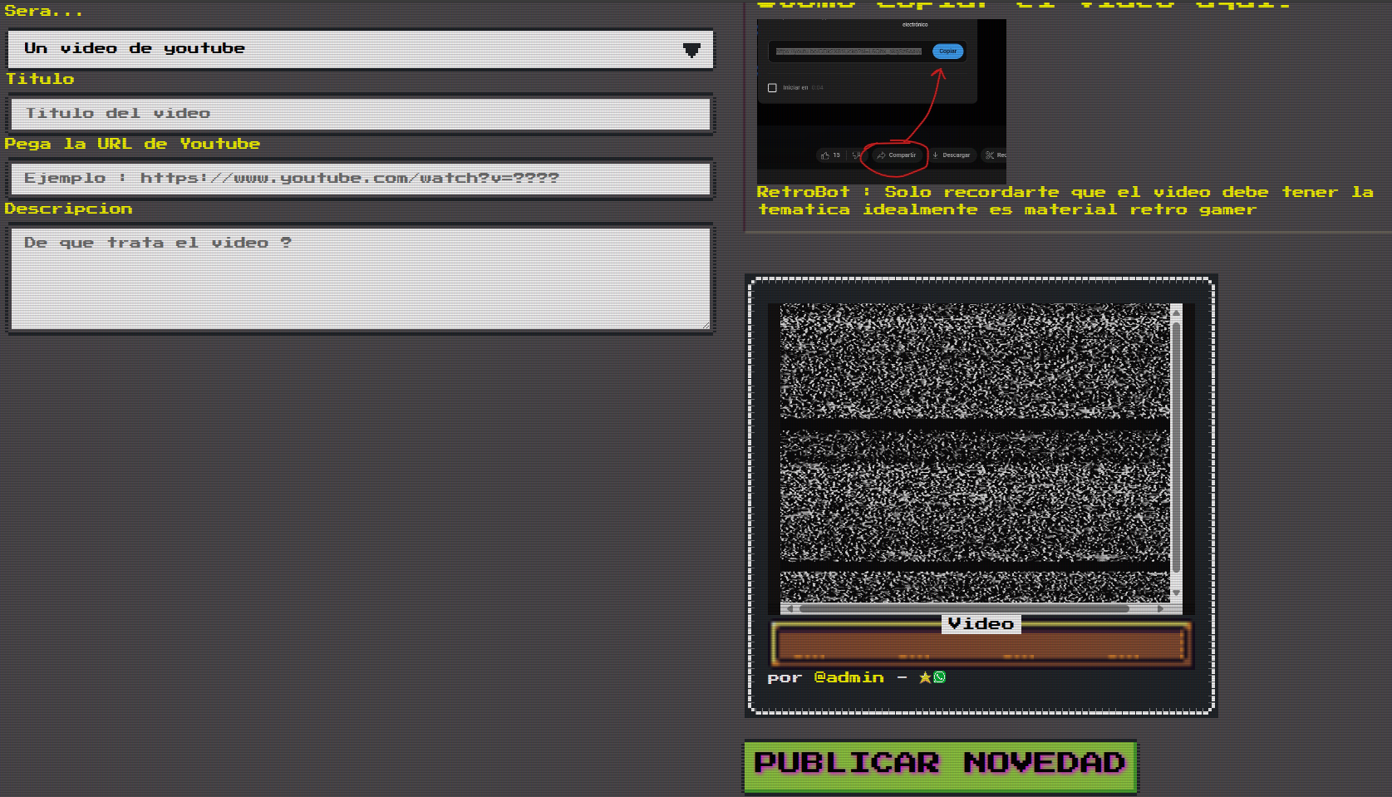
Login / Perfil : Agregar video YOUTUBE
Aquí aparece como quedaría el video, cuando no hay nada cargado se ve asi.. El botón publicar novedad agrega el video al portal
Acá todos los atributos referente al video

Slide 12
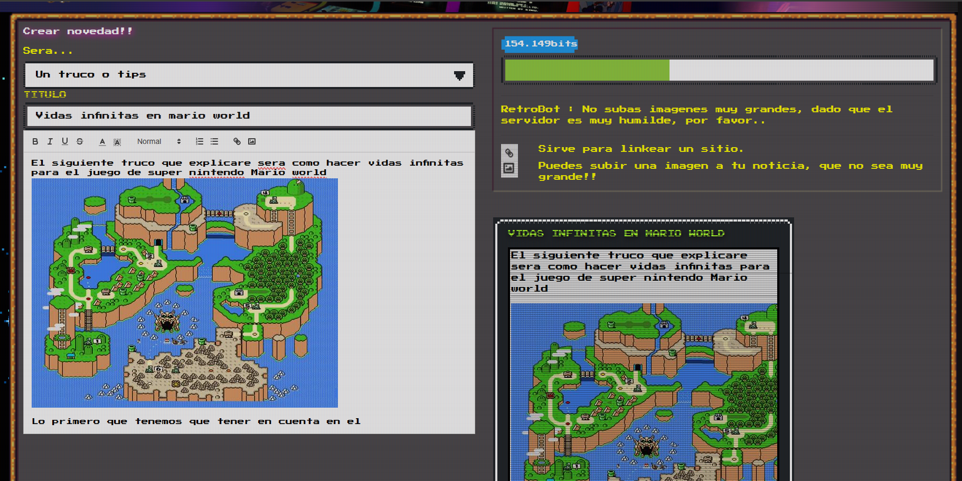
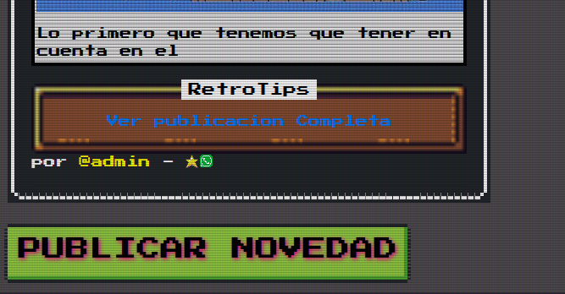
Login / Perfil : Agregar TRUCO o TIPS
Previsualización de tu tips
Y para finalizar
Publicar Novedad
Acá escribes tu tips

Slide 13
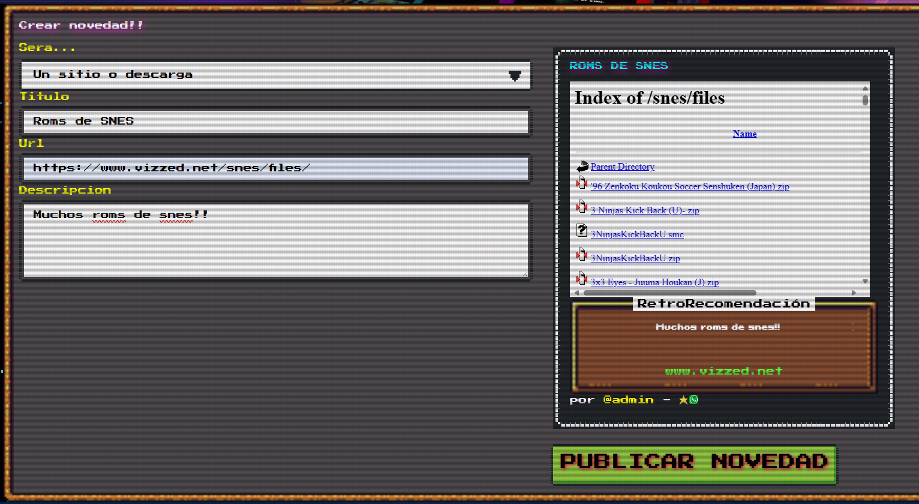
Login / Perfil : Agregar RECOMENDACION
Previsualización de tu tips
Y para finalizar
Publicar Novedad
Aquí colocas la url a recomendar y un texto que haga referencia para saber de que se trata

Slide 14
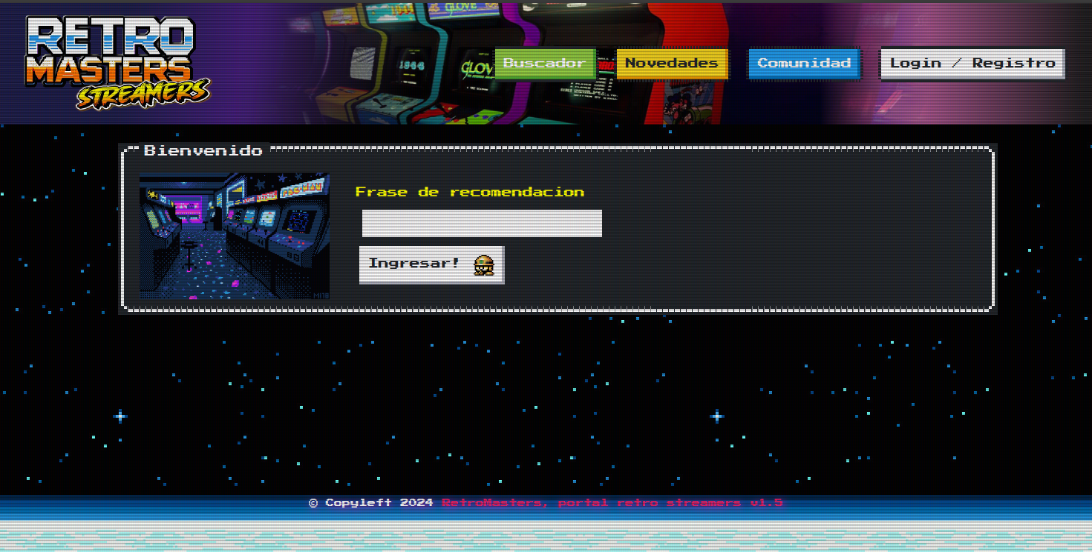
Si llegaste hasta aquí y quieres formar parte
Pide una frase de recomendación a la comunidad!

